Slide 1
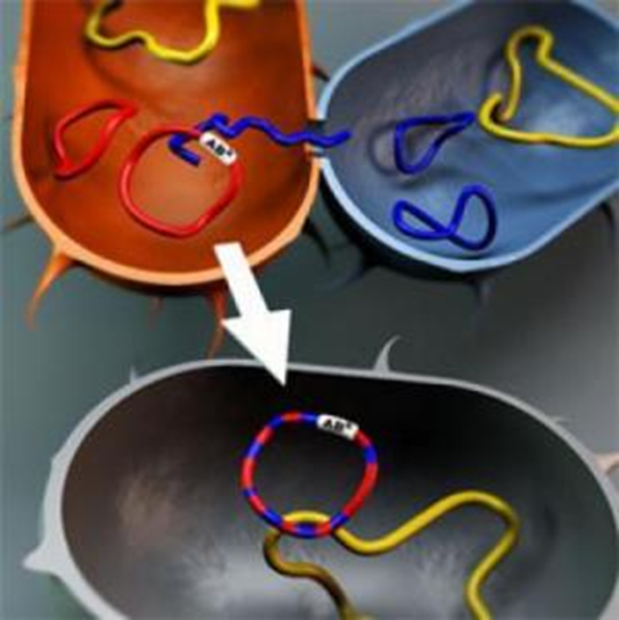
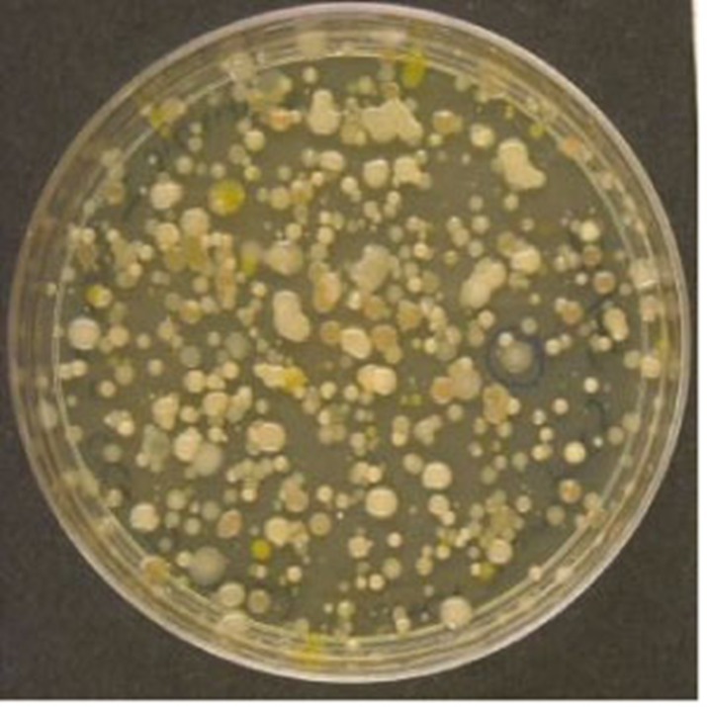
Бактериялардағы генетикалық материалдың өзгергіштігі.

Slide 2
Жоспар:
Кіріспе
Бактериялар генетикасы
Негізгі бөлім
Бактериялардағы генетикалық материалдың өзгергіштігі
Микроорганизмдердің генетикалық картасы
Пайдаланылған әдебиеттер

Slide 3
Бактериялар-жалпы генетикалық заңдылықтарды анықтау үшін қолданылатын негізгі зерттеу обьектілері.
Бактериялар генетикалық тәжірибе жасауға қажетті қасиеттерімен ерекшеленеді.
Осы себептен олар молекулярлы генетиканың қалыптасуы мен дамуында маңызды рөл атқарды.
Генетикалық анализ кезінде бактериялар мен вирустардың жиілігі 10ֿ9 мутанттарын алуға болады.
Бактерияларда ДНҚ-ның ерекше аймақтары: плазмидалар, транпозондар мен Is-тіркестіктер болады.

Slide 4
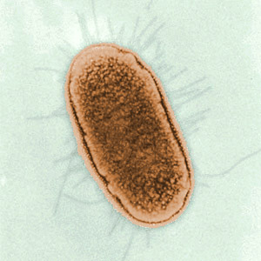
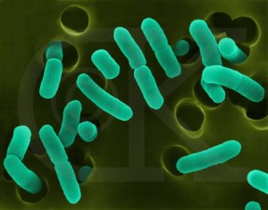
Бактериялардың тұқым қуалайтын материалы-барлық басқа жасушалық организмдер сияқты ДНҚ. Прокариоттық тұқым қуалаушылық мутация, репликация, гендердің рекомбинациясы туралы жалпы түсініктерге негізделген. Қазіргі генетиканың көптеген заңдылықтары прокариоттық модельдерде ашылды. Ең көп таралған зерттеу нысаны-Escherichia coli.

Slide 5
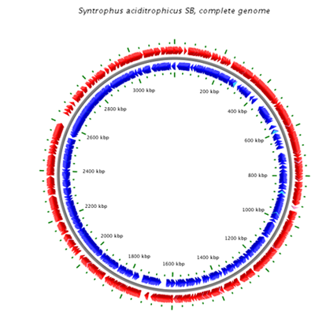
Бактерия геномының құрылысы:
Бактерия геномы өздігінен репликациялануға қабілетті генетикалық элемент-репликондардан тұрады.Репликонға бактериялардың хромосомалары мен плазмидалары жатады.
Бактериялардың тұқымқуалаушылық ақпараттары ДНҚ-да тіркестік түрінде сақталады.
Олар аминқышқылдарының ақуыздарға тіркестігін анықтайды.
Әр ақуызға өзінің гені сәйкес келеді.

Slide 6
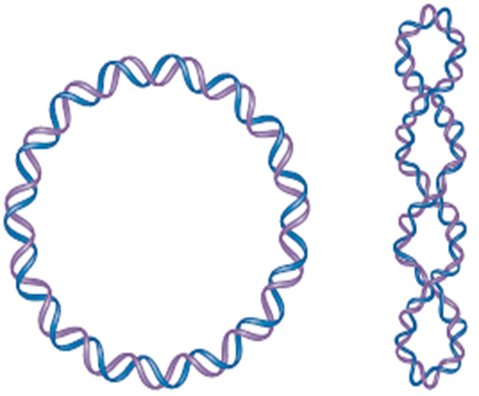
Бактерия хромосомасы екі тізбекті сақиналы ДНҚ молекуласы болып табылады.
Бактериялардың ДНҚ-ның молекулалық массасы салыстырмалы түрде жоғары.
Бактерия хромосомасы жинақы нуклеоидты құрайды.
Нуклеоидтан басқа бактериялардың генетикалық материалы хромосомадан тыс элемент-плазмидаларда сақталады.
Плазмидалар клетка цитоплазмасында автономды түрде болады.
Бактерия хромосомасы

Slide 7
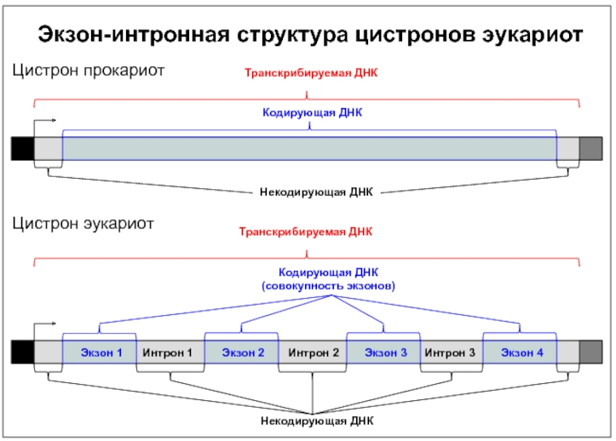
Бактериялардағы генетикалық материалдың реттелуі
Цистрон = құрылымдық ген (тұқым қуалайтын материалдың функционалдық бірлігі).
Ген= Цистрон+реттеуші тізбектер.Кейбір гендер РНҚ өнімдерін кодтайды (ррнқ, тРНҚ, реттеуші РНҚ).
Бактерияларда бірнеше цистрон жалпы полицистрондық иРНҚ-ға транскрипцияланады.
Полицистронды иРНҚ-оперон.
Полярлы әсер-цистрон экспрессиясының немесе мутациясының жалпы иРНҚ молекуласындағы цистроннан төмен орналасқандарға әсері.

Slide 8
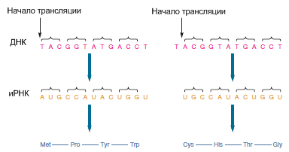
Генетикалық код-үштік, әмбебап, дегенеративті

Slide 9
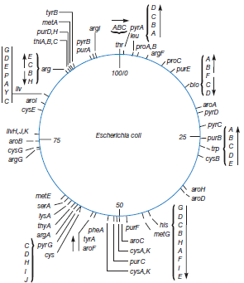
Сақина тәрізді бактериялық хромосомада гендер жиынтығы бар.Әдетте, бактериялық және вирустық геномдарда гендер үзілмейді (Эукариот гендерінде Интрон тәрізді құрылымдар жоқ).прокариоттардағы мРНҚ сплайсингке ұшырамайды

Slide 10
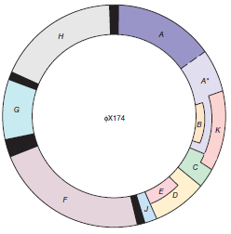
Кейбір фагтарда (суретте) және кейбір бактерияларда генетикалық ақпараттың қабаттасуы анықталды.

Slide 11
Генотиптік өзгергіштіктер бактерия геномын, құрылымындағы өзгерістермен байланысты, ол тұқым қуалайтын қасиет. Оларға мынандай құбылыстар жатады:
Мутациялар – ДНҚ-ның біріншілік құрылымындағы өзгерістермен байланыcты, сырттан генетикалық ақпарат түспейді.
Спонтанды мутация - табиғи жағдайда өзінен-өзі пайда болады, сирек кездесді.
Индуцирленген мутация - әртүрлі мутагенді агенттердің әсер ету нәтижесінде пайда болады. Мутагендерге мыналар жатады:
  физикалық факторлар (рентген және УК(УФ) сәулелер, гамма радиация);
  химиялық (пуриндік және пиримидиндік негіздердің анологтары, азот қышқылы, антисептиктер, ауыр металдың тұздары т.б.).
  биологиялық (антибиотиктер, транспозондар)

Slide 12
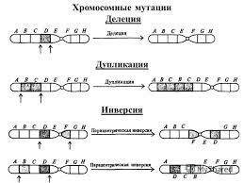
Микроб жасушасындағы ДНҚ-ның тізбекшелеріндегі (гендердің) өзгерістерге байланысты болатын өзгерістер:
- делеция – нуклеотидтердің бірнеше қосағының түсіп қалуы;
- дупликация – нуклеотидті қосақ қосылуы;
транслокация – хромосома фрагменттерінің бір жерінен басқа учаскесіне ауысуы;
- инверсия – нуклеотидті қосақтардың орын алмастыруы.

Slide 13
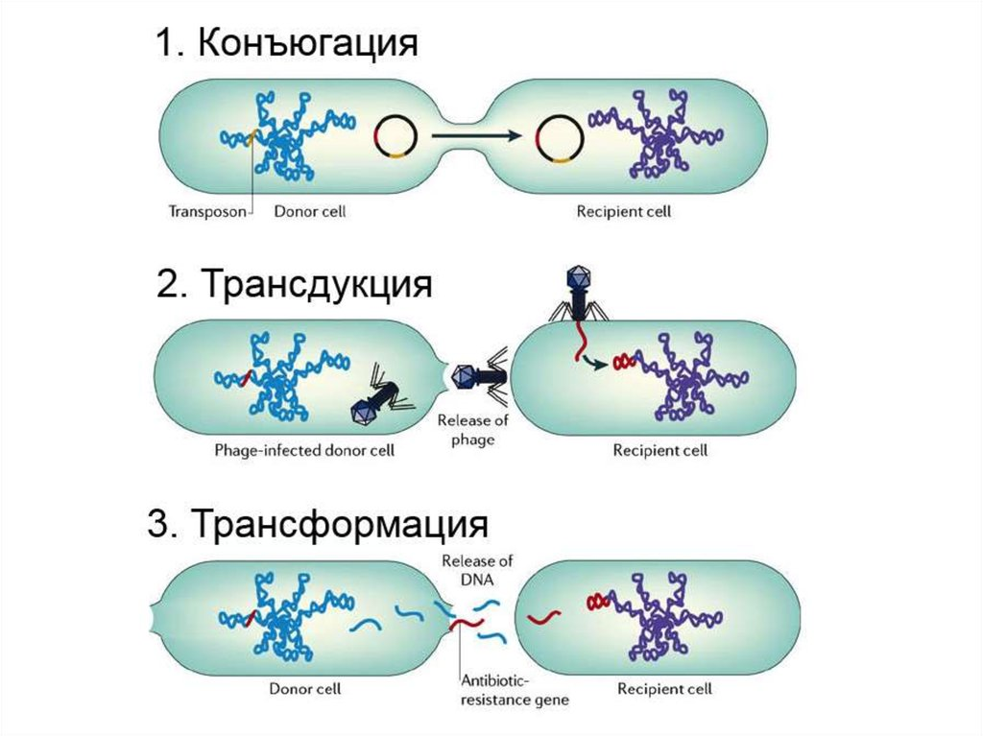
Генетикалық рекомбинациялар кезінде донордан реципиенттің геномына генетикалық материал енеді.

Slide 14
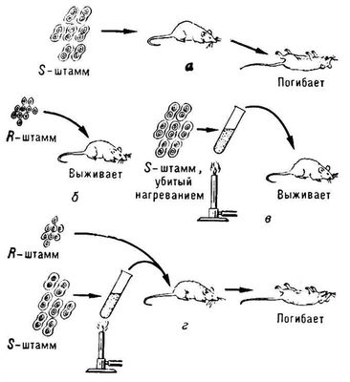
Трансформация – реципиенттің субстраттан донор жасушасының генетикалық фрагменттерін белсенді түрде қосып алуы. Бұл құбылысты алғашқы рет Ф. Гриффитс (1928 ж.) сипаттаған. О.Эверн, К.Мак-Леод, М. Мак-Карти (1944 ж.) трансформация ДНҚ-ның бөлшегі арқылы берілетінін дәлелдеді. Бұл процесс компонентті жасушалар бар жағдайда атқарылады. Компоненттілік – ол бактериялық жасушаның бөтен ДНҚ-сын өзіне сіңіру ќабілеттілігі.

Slide 15
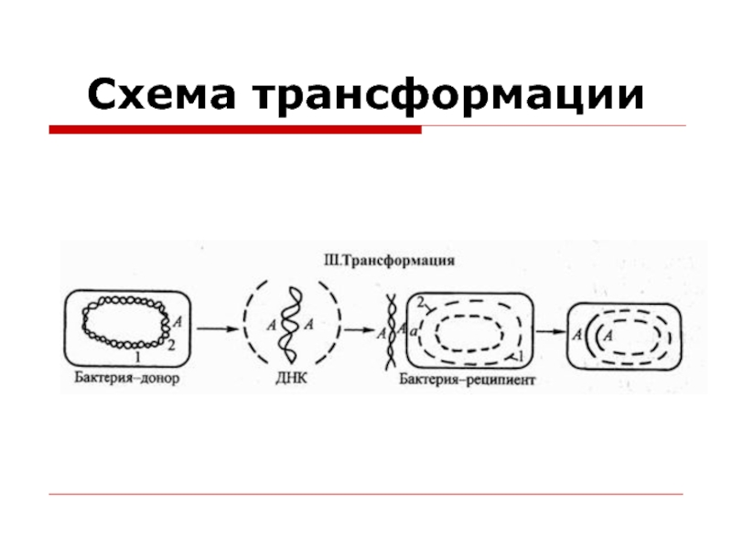
Трансформация бірнеше кезеңнен тұрады:
1.Рецепиент бактерияға донордың екі жіпшелі ДНҚ бөлшегінің
адсорбциялануы және қабылдануы;
2.Эклипс-жасырын кезеңі-бұл кезде ДНҚ-ң биологиялық әсері
болмайды.
3. Интеграциялау(қосылу)-донордың хромосомалы (ДНҚ бөлшегі)
рецепиенттің хромосомасына қосылады.
4.Гендердің экспрессиялануы (айқындалуы) - трансформацияланған
жасуша клонының көбеюі.

Slide 16
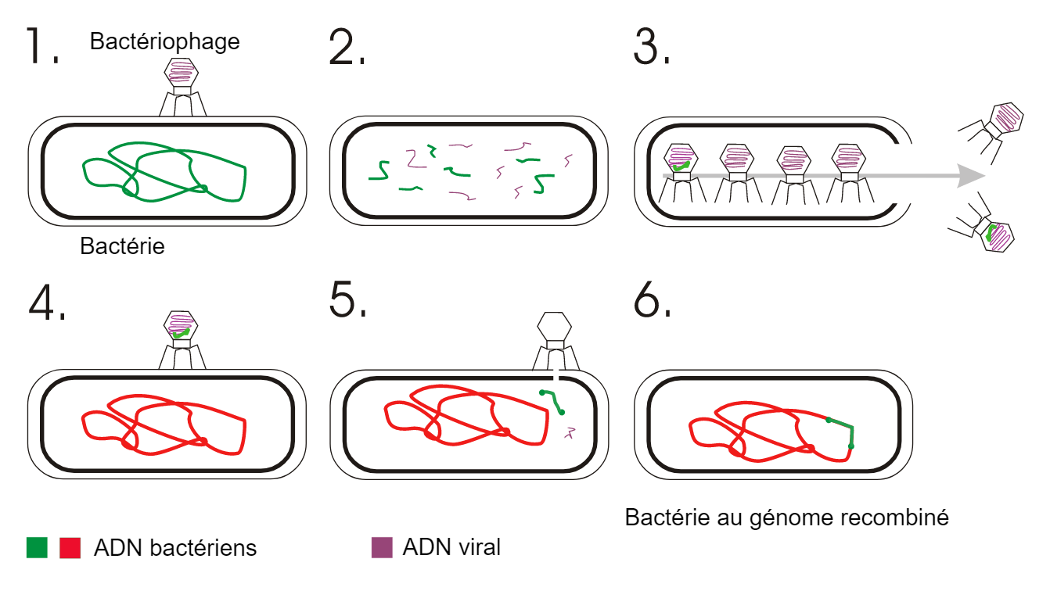
Трансдукция – донордан реципиентке бактериофагтың көмегімен гендердің берілуі. Ол мынадай кезеңдерден тұрады:
Донор – жасушасымен бактериофагтың өзара әрекеттесуі.
Донор – жасуша ДНҚ-ның фрагментінің фаг нуклеин қышқылына тіркелуі.
Донор – жасуша ДНҚ-ң фрагментінің реципиент жасушаға фагпен тасымалдануы.

Slide 17
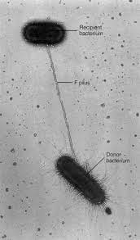
  Конъюгация – генетикалық материалдың донордан реципиентке жыныстық кірпікшелер арқылы тікелей жанасқанда берілуі. Бұл процесс тек қана бір бағытта, яғни аталық жасушадан (F+) аналық жасушаға (F-) қарай жүреді, керісінше болмаиды. Мұндай процесті Hfr (ағыл. High frequency of recombination - рекомбинациялық жиілігі жоғары) плазмидасы бар жасушалар жиірек атқара алады.

Slide 18
Пайдаланылған әдебиеттер:
Бегімқұлов Б., Молекулалық генетика жəне биотехнология негіздері, Алматы, 1996 жыл
Уилсон, К. Принципы и методы биохимии и молекулярной биологии [Электронный ресурс] : учебное пособие / К. Уилсон, Д. Уолкер ; под ред. А.В. Левашова, В.И. Тишкова ; пер. с англ. Т.П. Мосоловой, Е.Ю. Бозелек-Решетняк. — 8, Электрон. дан. — Москва : Издательство "Лаборатория знаний", 2015

Slide 19
НАЗАРЛАРЫҢЫЗҒА РАХМЕТ!

